Slide 1
STRUKTUR DATA

Slide 2
Sasaran Pencapaian Mata Kuliah
Mahasiswa Mengenal Tipe Data dan Struktur Data (Array, Linked List, Stack, Queue, Seaching & Sorting Data)
Mahasiswa Mengetahui Penggunaan Struktur Data
Mahasiswa Mampu Menerapkan Penggunaan Struktur Data dalam Pemrograman (Minimal C++)

Slide 3
Kontrak Perkuliahan
1. Mahasiswa mengikuti aturan perkuliahan
2. Hadir perkuliahan tatap muka maupun online (minimal 75%)
3. Mahasiswa membaca buku-buku referensi dan mencari literatur tambahan dari internet / e-book
4. Mahasiswa harus mengerjakan semua tugas yg diberikan
5. Terlambat mengumpulkan tugas, akan mengurangi nilai
6. Melakukan presentasi / seminar project diakhir semester

Slide 4
SILABUS STRUKTUR DATA
Pertemuan | Materi
1 | Pengenalan Stuktur Data
2 | Array Dimensi 1 dan Dimensi 2
3 | Array Dimensi Banyak
4 | Senarai (list) Tunggal
5 | Senarai (list) Ganda
6 | Senarai (list) di dalam List (List of List)
7 | Review Materi
8 | UTS

Slide 5
SILABUS STRUKTUR DATA (lanjutan)
Pertemuan | Materi
9 | Tumpukan (Stack)
10 | Antrian (Queue)
11 | Pohon (Tree)
12 | Graf
13 | Implementasi Struktur Data
14 | Diskusi Kelompok
15 | Diskusi Kelompok
16 | Presentasi (UAS)

Slide 6
REFERENSI BUKU :
[1] Moh. Sjukani, Algoritma & Struktur Data dengan C, C++ dan Java. Penerbit Mitra Wacana Media. Jakarta.
[2] Rosa A . S, Struktur Data, Penerbit Modula. Bandung.
[3] Teddy Marcus Zakaria & Agus Prijono, Konsep dan Implementasi Struktur Data, Penerbit Informatika. Bandung.

Slide 7
PENGERTIAN STRUKTUR DATA
Karakteristik yang terkait dengan sifat dan cara penyimpanan sekaligus penggunaan data
(Moh Sjukani)
Bagian dari ilmu pemrograman dasar yang bertujuan untuk membuat struktur penyimpanan data yang digunakan saat program dijalankan
(Rosa AS)

Slide 8
Struktur Data Terdiri dari :
Struktur Data Sederhana
Misalnya Array
Struktur Data Majemuk
Terdiri dari :
a. Linier
Misalnya : Stack, Queue dan Linear Linked List.
b. Non Linier
Misalnya : Pohon (Tree), Pohon Biner (Binary
Tree), Pohon Cari Biner (Binary Search Tree),
General Tree serta Graph.

Slide 9
ILUSTRASI STRUKTUR DATA
Dapat disimpan
Lingkup Struktur Data
Data
Menggunakan
Memory
Hardisk / Storage
Berada di level pemrograman
Tempat penyimpanan data dialokasikan di memori (bukan storage / hardisk)

Slide 10
nama | alamat | No_ktp | no_telp
? | ? | ? | ?
Misalkan ada data contact person yg terdiri dari :
nama, alamat, no_ktp, no_telp
Bila data ini akan disimpan, logikanya kita akan membuat tempat pentimpanan datanya dalam beberapa tipe data
nama | alamat | No_ktp | no_telp
Diaz | Tangerang | 1234567890 | 081812234

Slide 11
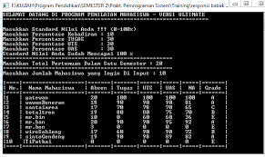
PERMASALAHAN YANG MEMERLUKAN STRUKTUR DATA
Program yg memproses banyak data dgn jumlah yg dapat berubah-ubah, sehingga penyimpanan di memori harus menggunakan struktur data list dengan representasi dinamis.

Slide 12
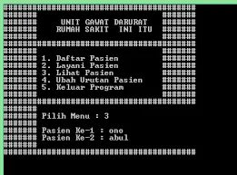
PERMASALAHAN YANG MEMERLUKAN STRUKTUR DATA
Program yang memproses data antrian (queue), seperti data perparkiran, antrian pelanggan restoran, antrian pasien , dll

Slide 13
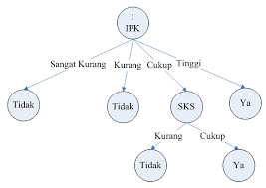
PERMASALAHAN YANG MEMERLUKAN STRUKTUR DATA
Program yg memproses segala kemungkinan pilihan seperti sistem pakar atau sistem pendukung keputusan yang menggunakan struktur data pohon (tree)

Slide 14
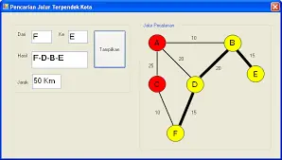
PERMASALAHAN YANG MEMERLUKAN STRUKTUR DATA
Program yg memproses jalur-jalur peta atau denah yang menggunakan struktur data graf

